Slide 1
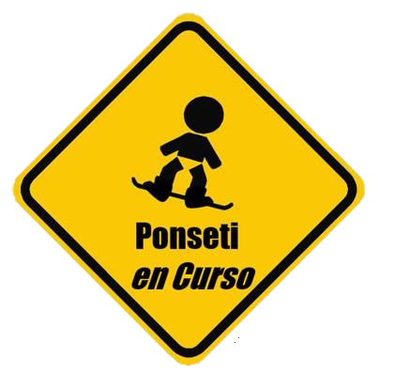
Inscripción:
Organización:
I Jornada Vasca Pie Zambo
Curso Básico Método Ponseti
Fecha Límite: 5 de Abril 2024
Precio: 50 euros
Dirigido a: Médicos especialistas de COT, con dedicación al campo de la ortopedia infantil, y médicos residentes de la especialidad
Enviar un correo electrónico a la siguiente dirección:
maitane.arroyoblazquez@osakidetza.eus
Indicando nombre y apellidos, lugar
de trabajo y si es MIR o especialista.
Plazas limitadas: 25 alumnos
Servicio Cirugía Ortopédica y Traumatología Hospital Universitario Basurto
- Seccción Ortopedia Infantil -
Colabora:
Patrocinadores:
Aval Científico:
Bilbao, 19 de Abril de 2024
Organiza:
Servicio Cirugía Ortopédica y Traumatología HUB.
Colabora:

Slide 2
Carta de Presentación
Programa científico
19 de Abril 2024
El método Ponseti es el tratamiento de elección actual para el pie zambo, dada su tasa de corrección y reproductibilidad. Sin embargo, la aplicación del método requiere un buen conocimiento de los fundamentos básicos y una técnica bien ejecutada.
Por ello, presentamos este curso dirigido a especialistas y residentes de COT, que quieran conocer el método Ponseti: sus principios y su técnica de aplicación.
El curso consta de una parte teórica y se completa con una práctica de enyesado y tenotomía en modelos.
Quiero agradecer de antemano a todos los ponentes por la colaboración y participación en el curso.
Esperemos que todos los participantes disfruten del mismo
11.50 Recidiva: Identificación y manejo
- Dra. Peña Arantzibia (HUB. Bilbao)
12:10 Detalles y errores en el tratamiento.
-Dra. Espinazo Arce (HUB. Bilbao)
12:30 Pie zambo complejo (pie atípico, mielomeningocele, artrogriposis, pie iatrogénico,)
-Dra. Rodríguez Rodríguez (HTH. A Coruña)
13:00 Almuerzo de trabajo
Tarde
15:00-16:30 Grupo I. Taller práctico de Método Ponseti
16:30-18:00. Grupo II. Taller práctico de Método Ponseti
15:00-18:00. Grupo III. Taller práctico de Tenotomía de Aquiles
Lugar: Aula Jado (Pabellón Jado 4ª planta) HUB
10:00 Introducción e historia del método de Ponseti. ¿Por qué utilizar el método de Ponseti?
- Dra. Gamero Donis (HUGM. Madrid)
10:15 Fundamentos del tratamiento del pie zambo. Bases biomecánicas y biológicas
- Dra. Martínez Serrano (HUGM. Madrid)
10:30 Principios del método de Ponseti
- Dra. Arroyo Blázquez (HUB. Bilbao)
10:45 Técnica de manipulación y colocación de yesos
- Dra. García Alfaro (HUMV. Santander)
11:05 Pausa-Café
11:30 Tenotomía y Ferulización
- Dr. Domínguez Amador ( HUPM. Cádiz)
Sección de Traumatología y Ortopedia Infantil del HUB

